Slide 1

Hooks

Slide 2
Мотивация
Трудно повторно использовать логику состояний между компонентами
Сложные компоненты становятся трудными для понимания
Классы путают как людей, так и машины

Slide 3
Мотивация 2
Мы ожидаем, что в будущем хуки станут главным способом написания React-компонентов.
© React docs

Slide 4
Дают ли хуки все возможности классов?
Пока не существует хуков, реализующих методы жизненного цикла:
getSnapshotBeforeUpdate
getDerivedStateFromError
ComponentDidCatch
но планируется скоро их добавить.

Slide 5
Правила хуков
Хуки — это функции JavaScript.
Хуки следует вызывать только на верхнем уровне
Хуки следует вызывать только из функциональных компонентов React.

Slide 6
Разберём ошибку

Slide 7
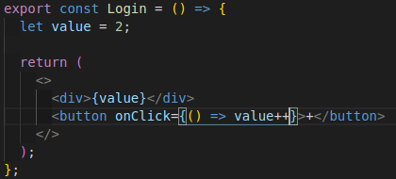
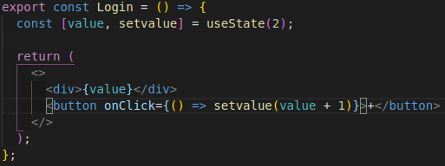
useState
Добавляет функциональному компоненту состояние

Slide 8
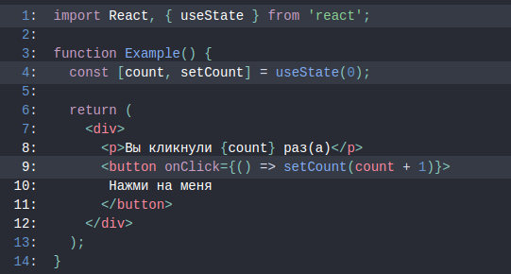
useState

Slide 9
useEffect
совокупность методов
componentDidMount
componentDidUpdate
componentWillUnmount

Slide 10
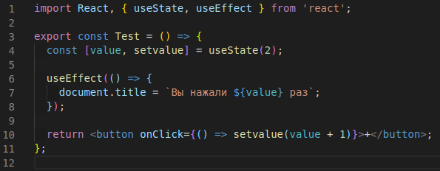
Базовое использование

Slide 11
Что происходит
используя этот хук, вы говорите React сделать что-то после рендера
функция, которую мы передаём в useEffect, будет меняться при каждом рендере

Slide 12
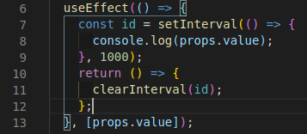
Полный синтаксис useEffect

Slide 13
useContext
const ContextName = React.createContext(X)
<ContextName.Provider value={X}>
const value = useContext(ContextName)
value === X

Slide 14
Router hooks
useHistory
useLocation
useParams
useRouteMatch

Slide 15
Other Hooks
useReducer
useCallback
useMemo
useRef

